Slide 1

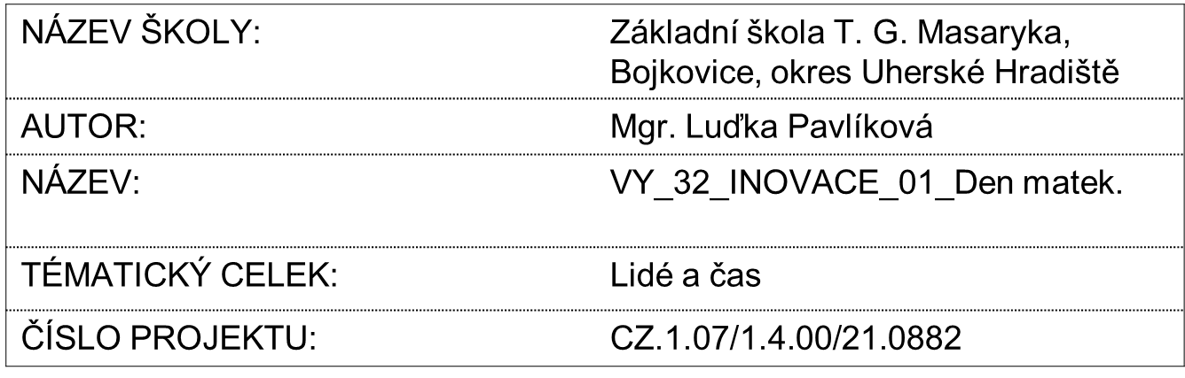

Notes:
1

Slide 2
Prezentace slouží k opakování učiva o svátcích.

Slide 3
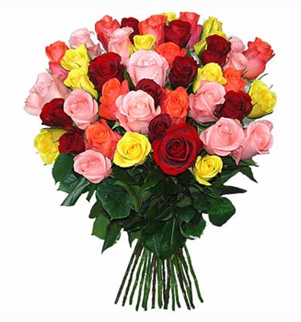
Den matek.

Slide 4
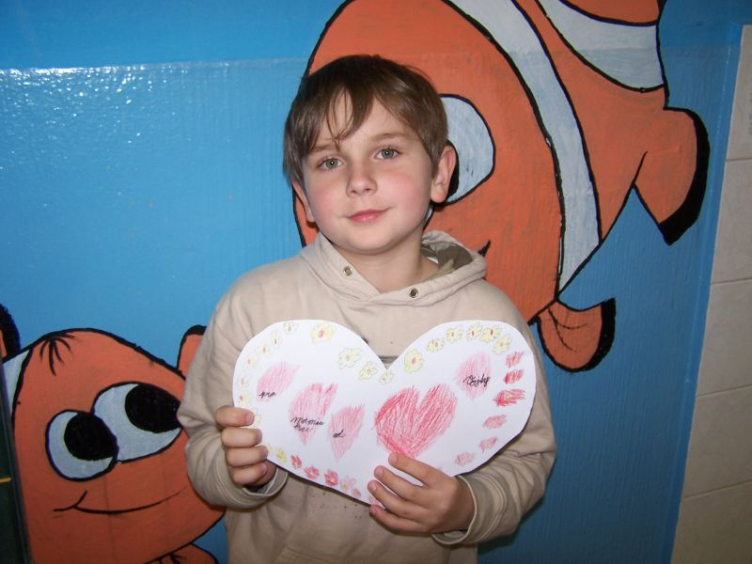
Den matek se slaví druhou květnovou neděli.

Slide 5
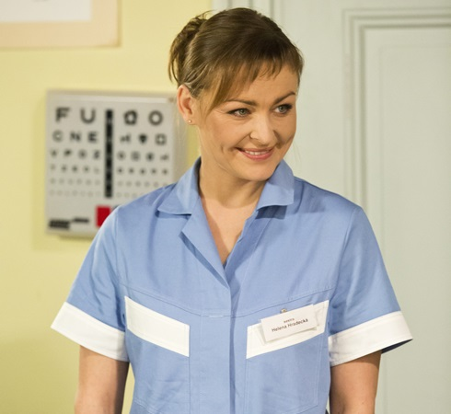
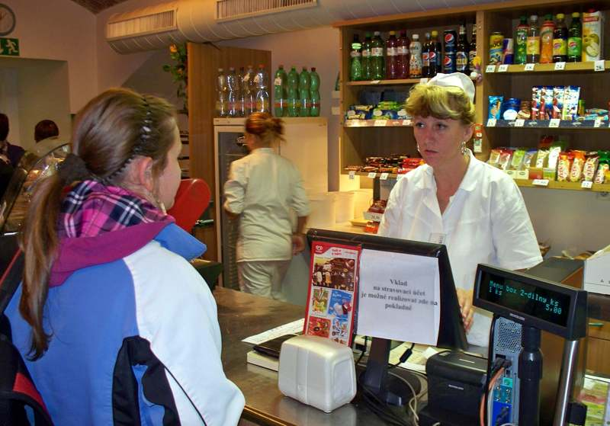
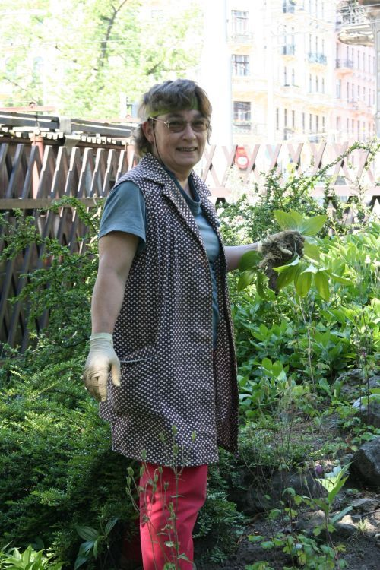
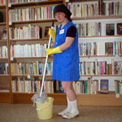
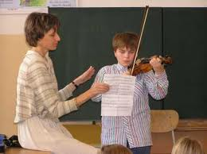
Jaké povolání má tvoje maminka?

Slide 6
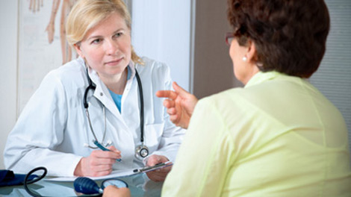
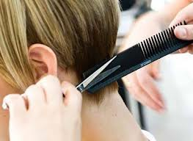
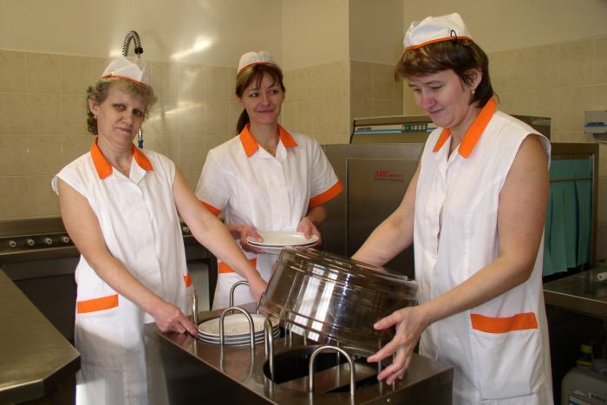
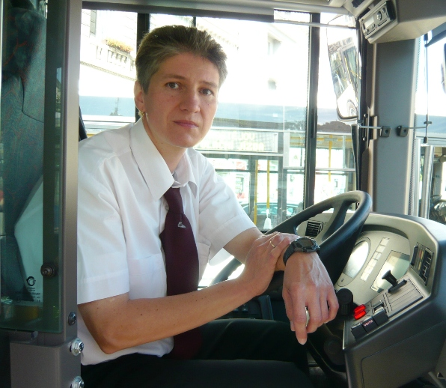
Jaké povolání má tvoje maminka?

Slide 7
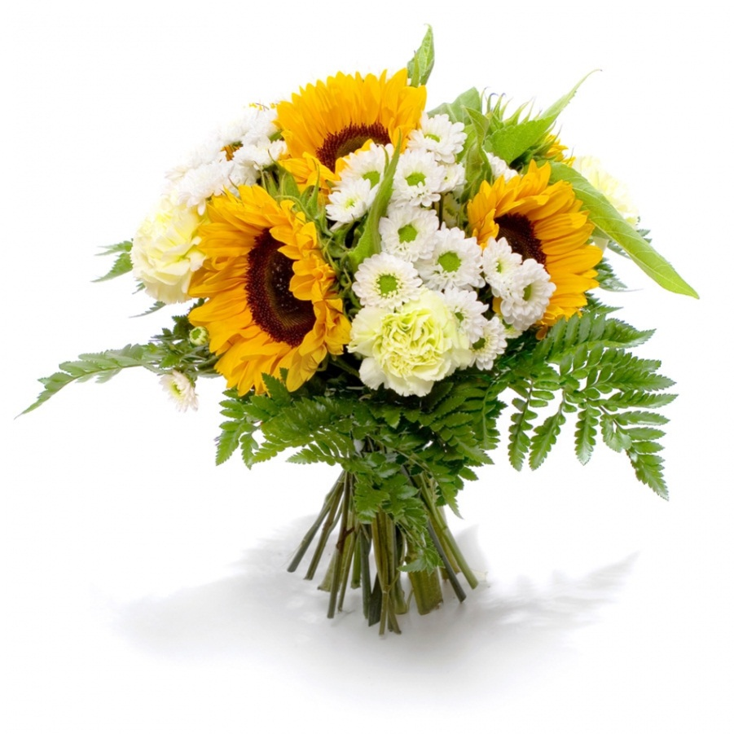
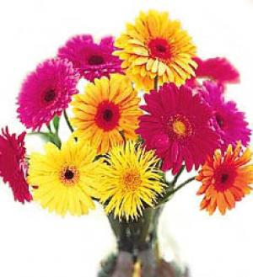
Jakou květinu má maminka nejraději?

Slide 8
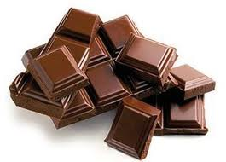
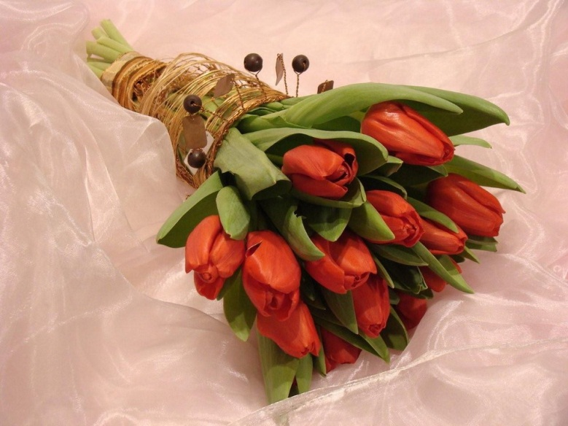
Já mám mámu nejkrásnější,
v celém světě nejmilejší.
K Svátku matek chci jí přát,
plnou náruč květů dát.

Slide 9
Zdroje:
http://www.ekytky.cz/pictures/L3/kr-106-kytice-40-ks-ruzi.jpg

Slide 10
http://www.zskunovice.cz/images/2%5B1%5D.-tr--mamince-006.jpg

Slide 11
http://www.showbiz.cz/public/media/galerie2/andrea_cerna_ordinace_1.JPG
http://img16.imageshack.us/img16/3670/rousovdotextu.jpg
http://www.sci.muni.cz/bot_zahr/lidi/Gajzlerova.JPG
http://morava-live.cz/wp-content/uploads/2012/10/uklizecka.jpg
http://www.2zskolin.cz/obrazky/as03_04b.jpg

Slide 12
http://www.invarena.cz/wp-content/uploads/l%C3%A9ka%C5%99ka-pacientka.jpg
http://cms.parlamentnilisty.cz/image.ashx?w=410&h=300&f=kadernictvi_960.jpg&id=1840
http://nd01.jxs.cz/935/631/2ca7b64d1d_35918184_o2.jpg
http://www.iprostejov.cz/obrazky/ridicka.JPG

Slide 13
http://kvetinyexpres.cz/image/cache/data/kytice-usmej-se1-950x950.jpg
http://www.ekytky.cz/pictures/L2/dk-104-kytice-gerber.jpg

Slide 14
http://mmetla.files.wordpress.com/2013/03/cokolada.jpg
http://www.kvetinyrozmaryna.cz/upload/kytice_1.jpg

